Slide 1
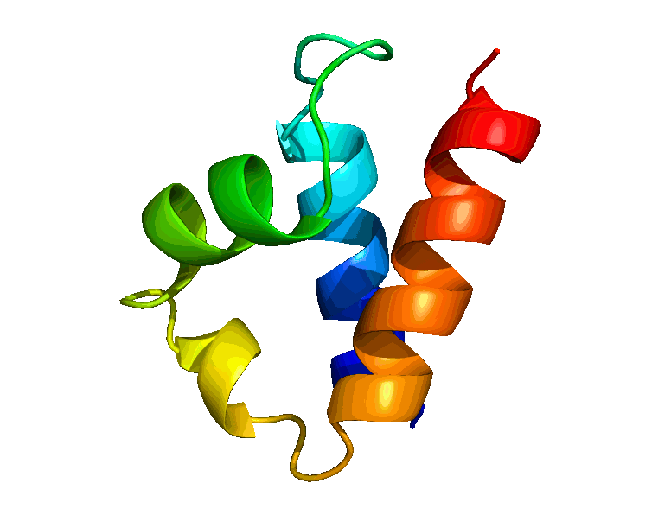
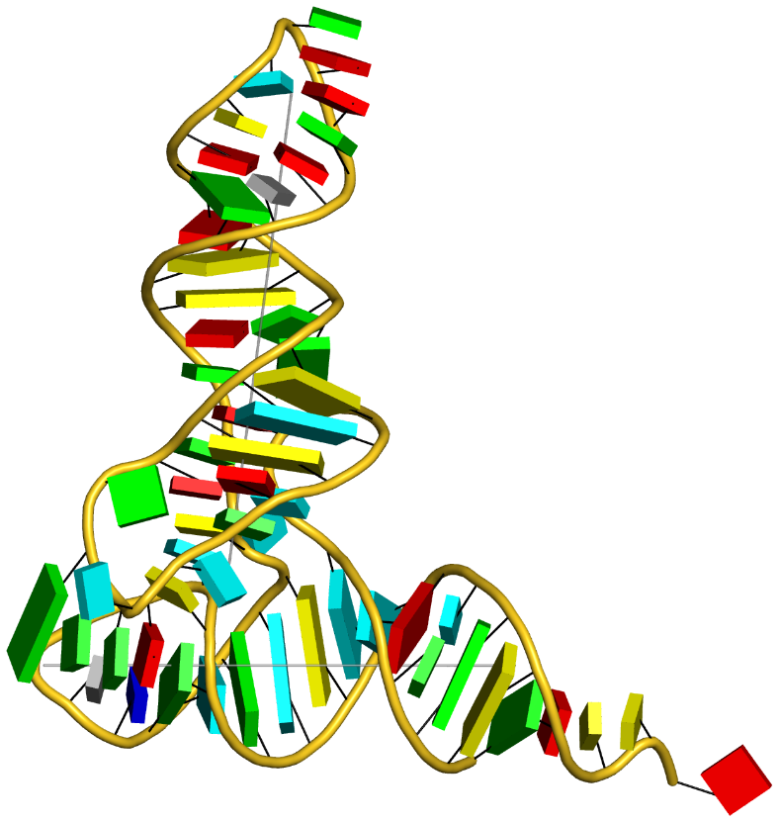
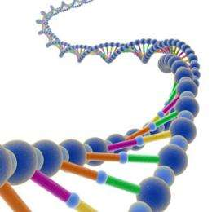
Структура биополимеров д.б.н., проф. Анна Карягина НИИ ФХБ им. А.Н. Белозерского МГУ им. М.В Ломоносова, ФГБУ «НИЦ эпидемиологии и микробиологии им. Н.Ф. Гамалеи» Минздрава РФ e-mail akaryagina@gmail.com

Slide 2
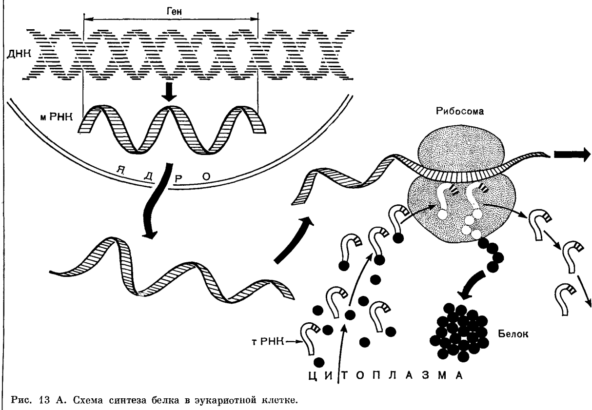
Структурная биоинформатика – область
биоинформатики, связанная с разработкой
методов и алгоритмов для изучения структур
биополимеров и, собственно, изучением их
структуры.
ДНК
мРНК
белок
тРНК

Slide 3
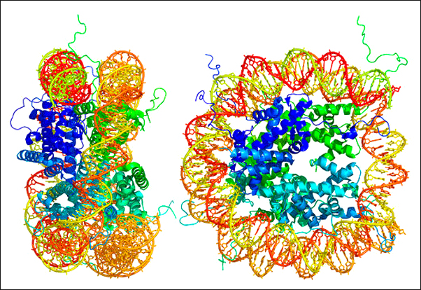
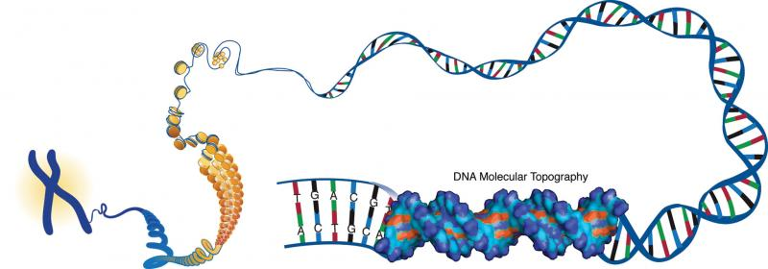
У биополимеров есть последовательность составляющих их мономерных блоков.
Цепочка биополимера имеет структуру, причем, уровней структурной организации
много.
Расшифрованные структуры
белков и их комплексов:
Расшифрованные последовательности
белков:
161 470 структур макромолекул
47 229 структур человеческих белков
49991 разных белковых последовательностей
6930 структур разных человеческих белков
11812 структур ДНК, РНК и комплексов с ними
Reviewed (561 911) Swiss-Prot
Unreviewed (177 754 527) TrEMBL

Slide 4
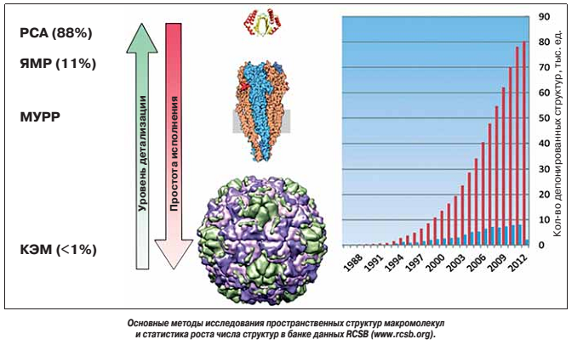
Данные о структурах биополимеров хранятся в RCSB PDB
(Research Collaboratory for Structural Bioinformatics Protein Data Bank)

Slide 5
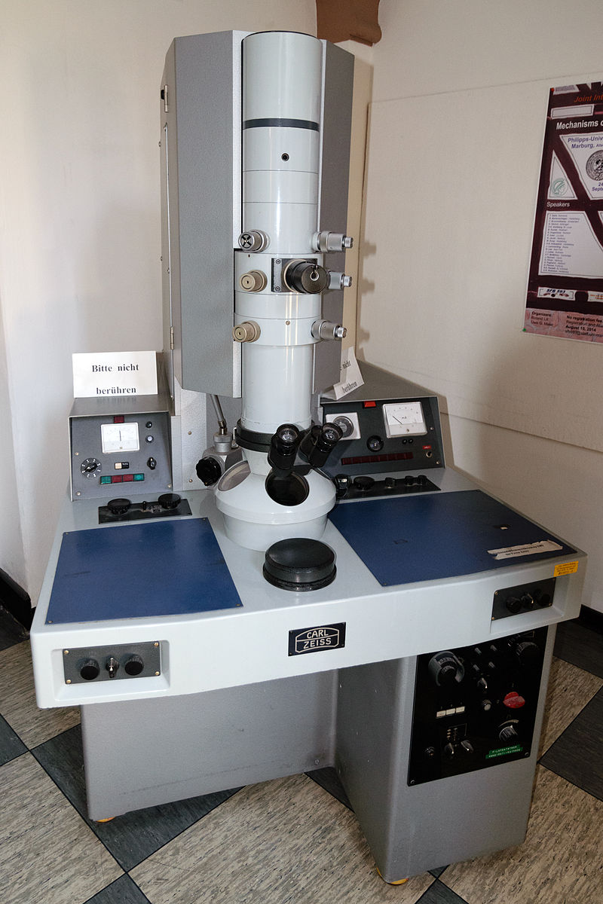
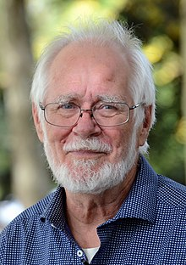
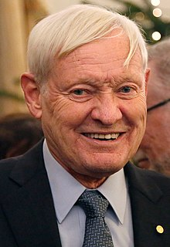
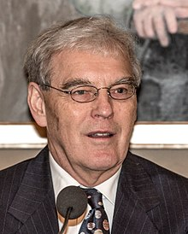
Криоэлектронная микроскопия
Крио-ЭМ - метод электронной микроскопии, применяемый на образцах, охлажденных до криогенных температур и погруженных в среду стекловидной воды. Водный раствор образца наносят на специальную сетку и погружают в жидкий этан. Последние достижения в области детекторной техники и программных алгоритмов позволили определить биомолекулярные структуры с почти атомным разрешением.
В 2017 году Нобелевская премия по химии была присуждена Жаку Дюбоше, Иоахиму Франку и Ричарду Хендерсону «за разработку криоэлектронной микроскопии для определения структуры биомолекул в растворе с высоким разрешением».
Просвечивающий электронный микроскоп

Slide 6
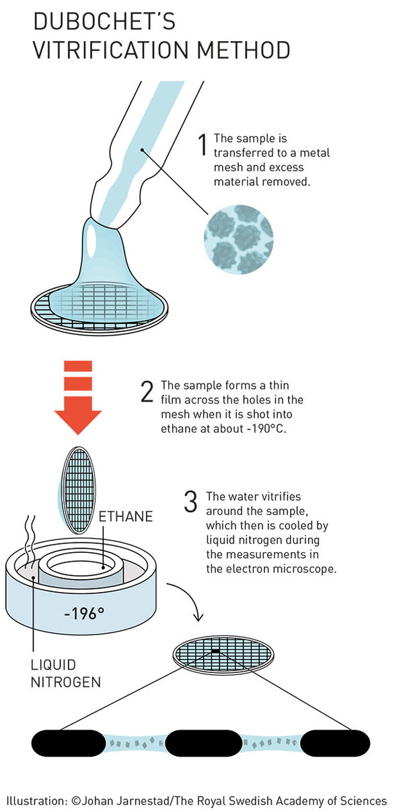
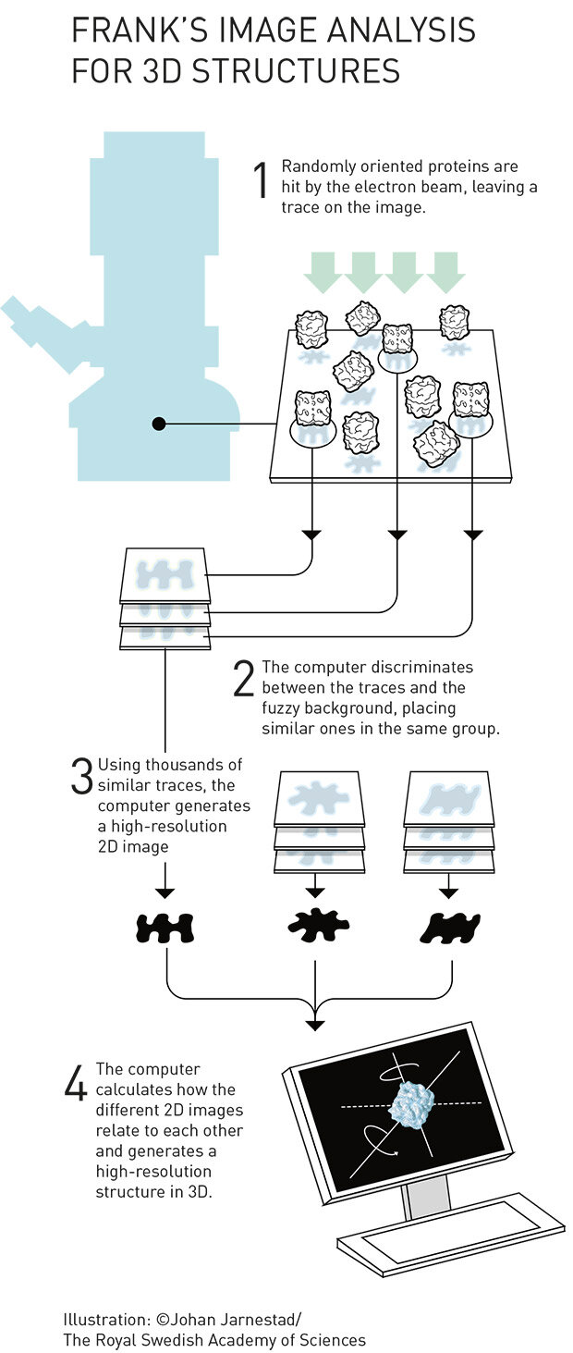
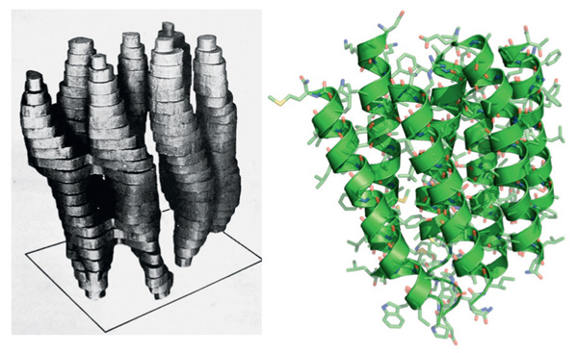
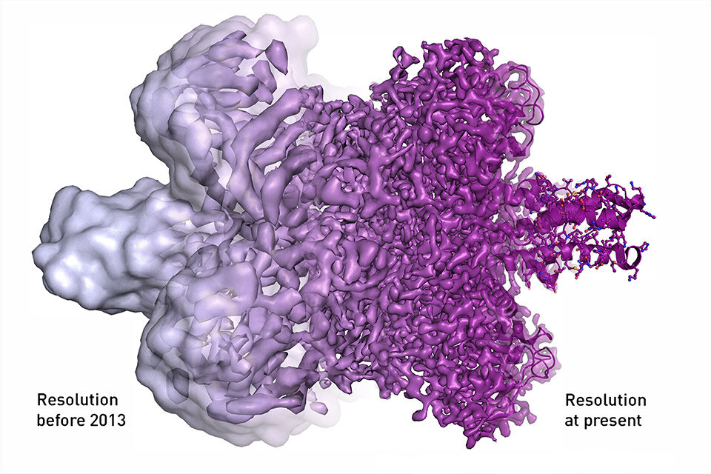
В 1990 году Ричард Хендерсон после 15 лет работы
получил структуру бактериородопсина с разрешением около 3 ангстрем.
https://zen.yandex.ru/media/nplus1/kak-uchenye-razgliadeli-atomarnuiu-strukturu-biomolekul-5d78cc0043fdc000c3a7c12d

Slide 7
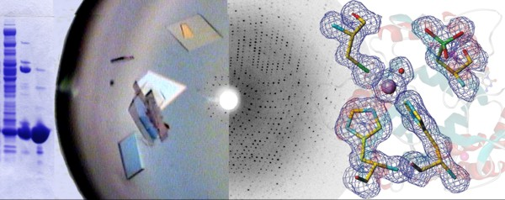
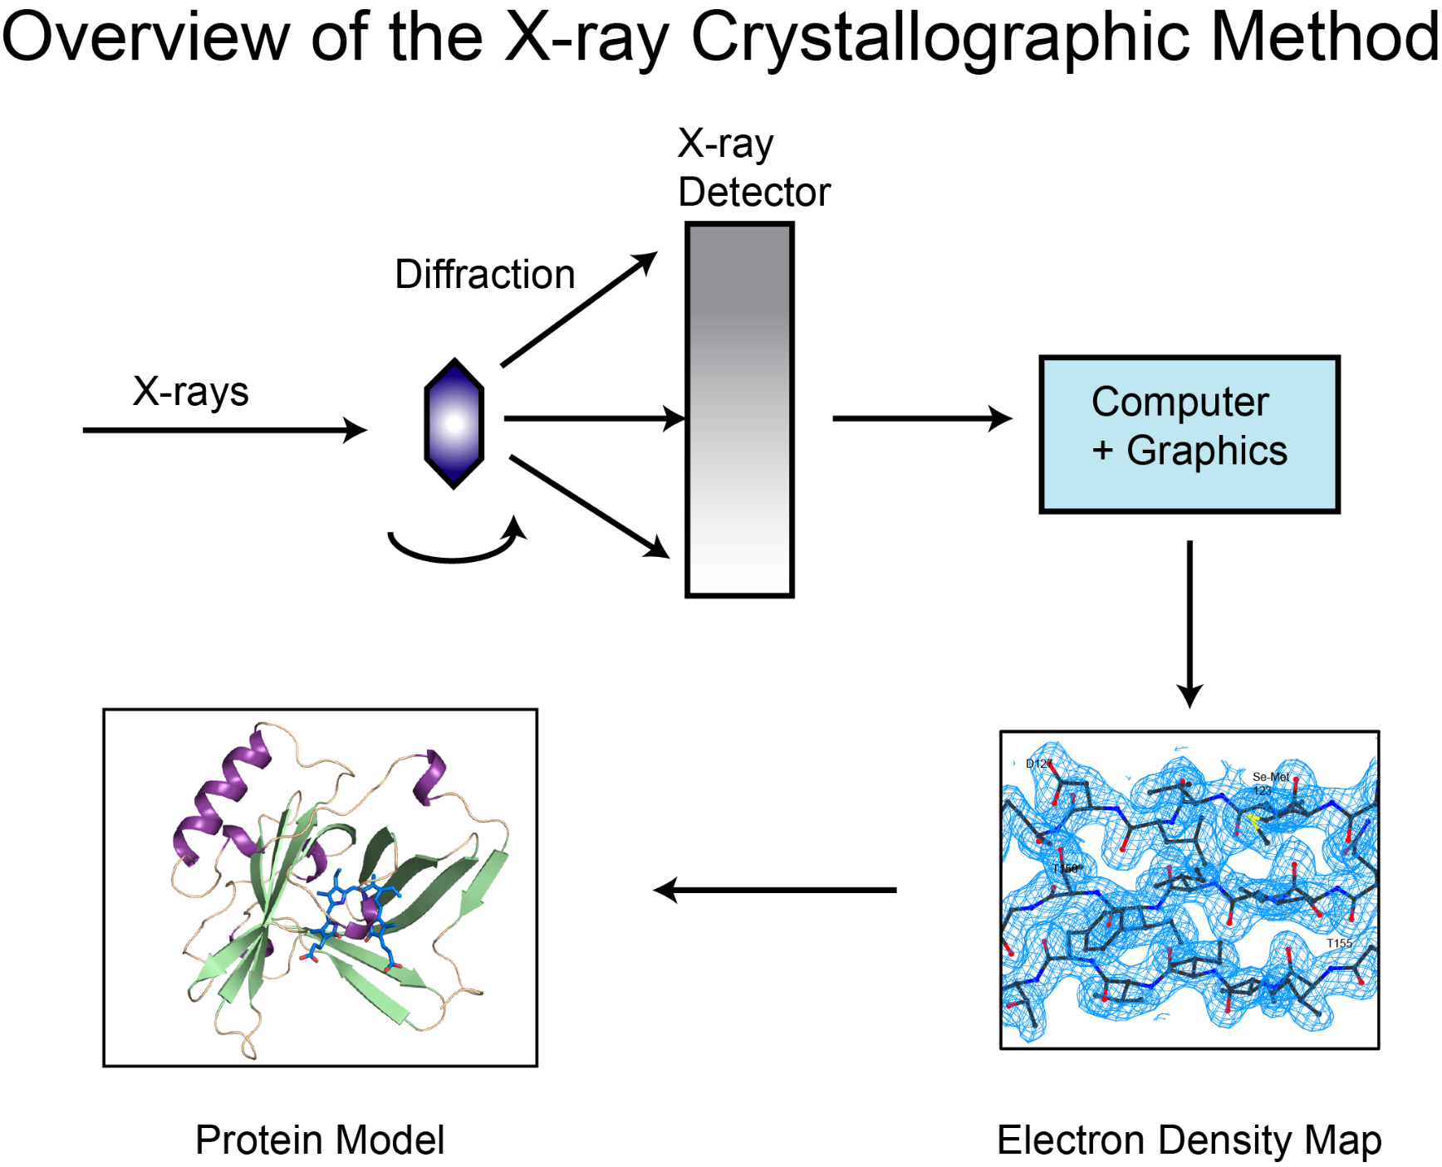
В основе рентгеноструктурного анализа лежит явление дифракции рентгеновских лучей на трёхмерной кристаллической решётке.
Научно-популярная статья о РСА белков:
http://bio.1september.ru/view_article.php?ID=200900401

Slide 8
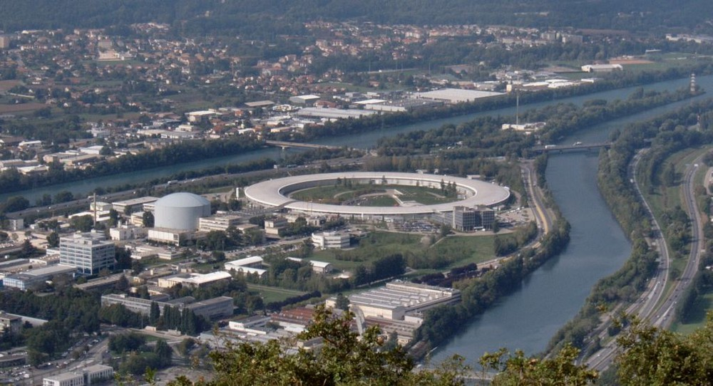
Рентгеноструктурный анализ проводится с использованием синхротронов. Синхротрон — это кольцевой ускоритель элементарных частиц. Длина ESRF, расположенного в Гренобле на слиянии двух рек, — 844 метра. Синхротроны используются для изучения широкого круга объектов, например, белков и их комплексов с нуклеиновыми кислотами, с помощью излучения, генерируемого при участии элементарных частиц.
https://en.wikipedia.org/wiki/Synchrotron

Slide 9
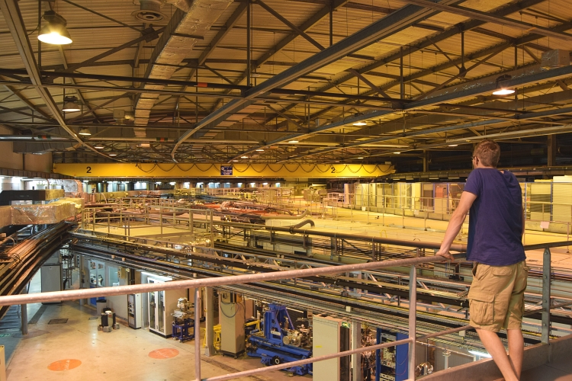
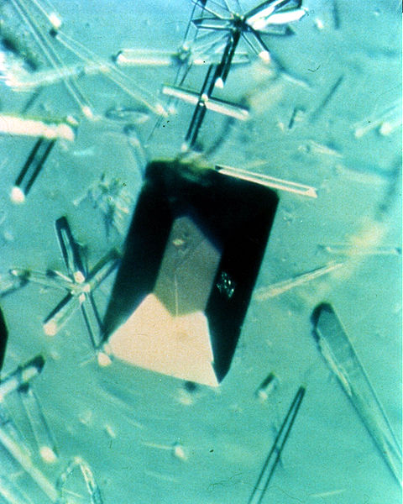
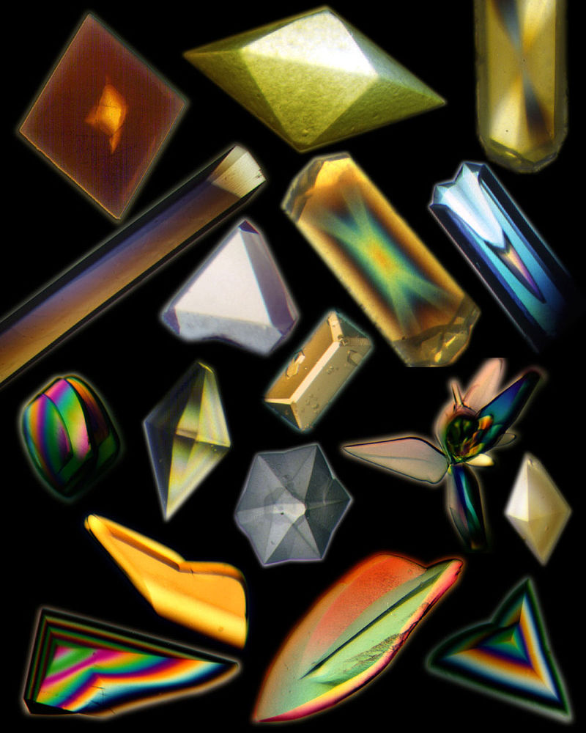
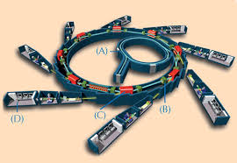
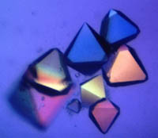
Для проведения рентгеноструктурного
анализа белки предварительно нужно
кристаллизовать. Кристалл белка
помещают в рентгеновский пучок и
получают дифракционную картину для
последующего анализа.

Slide 10
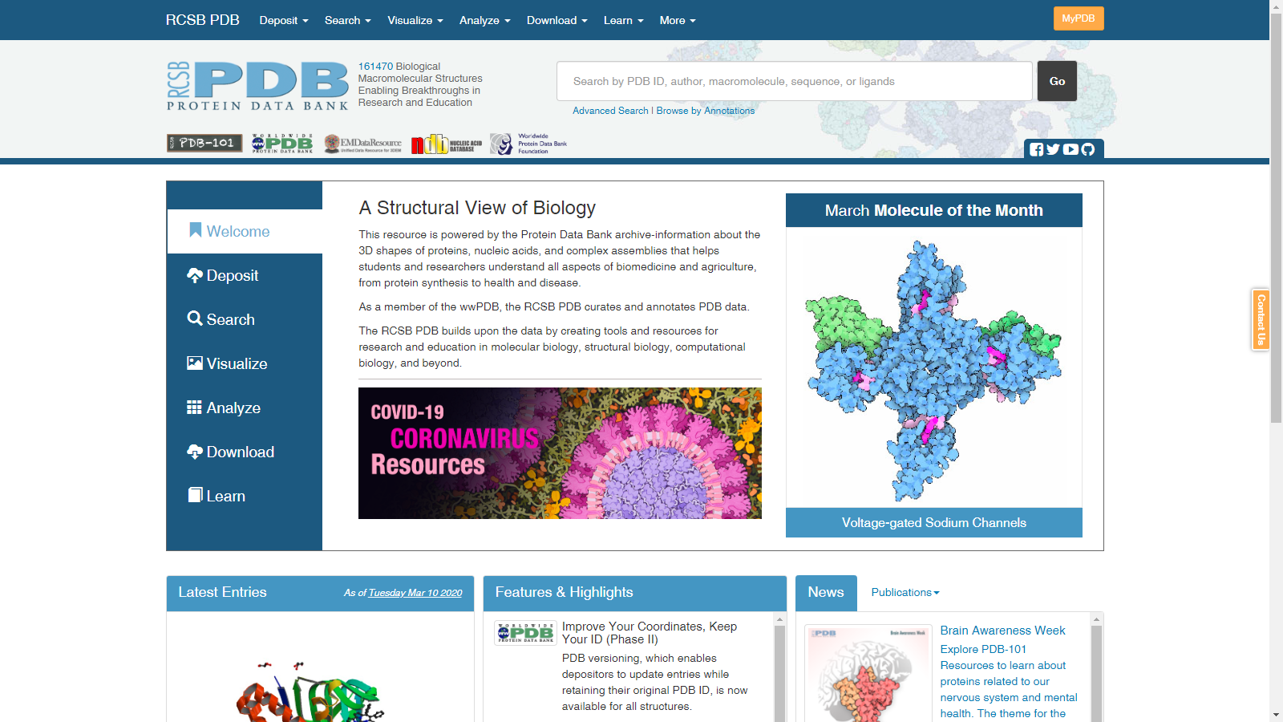
Year | Laureate | Prize | Rationale
1914 | Max von Laue | Physics | "For his discovery of the diffraction of X-rays by crystals", an important step in the development of X-ray spectroscopy.
1915 | William Henry Bragg | Physics | "For their services in the analysis of crystal structure by means of X-rays"
1915 | William Lawrence Bragg | Physics | "For their services in the analysis of crystal structure by means of X-rays"
1962 | Max F. Perutz | Chemistry | "for their studies of the structures of globular proteins”
1962 | John C. Kendrew | Chemistry | "for their studies of the structures of globular proteins”
1962 | James Dewey Watson | Medicine | "For their discoveries concerning the molecular structure of nucleic acids and its significance for information transfer in living material”
1962 | Francis Harry Compton Crick | Medicine | "For their discoveries concerning the molecular structure of nucleic acids and its significance for information transfer in living material"
1962 | Maurice Hugh Frederick Wilkins | Medicine | "For their discoveries concerning the molecular structure of nucleic acids and its significance for information transfer in living material"
1964 | Dorothy Hodgkin | Chemistry | "For her determinations by X-ray techniques of the structures of important biochemical substances"
1972 | Stanford Moore | Chemistry | "For their contribution to the understanding of the connection between chemical structure and catalytic activity of the active centre of the ribonucleasemolecule"
1972 | William H. Stein | Chemistry | "For their contribution to the understanding of the connection between chemical structure and catalytic activity of the active centre of the ribonucleasemolecule"
1976 | William N. Lipscomb | Chemistry | "For his studies on the structure of boranes illuminating problems of chemical bonding"
1985 | Jerome Karle | Chemistry | "For their outstanding achievements in developing direct methods for the determination of crystal structures"
1985 | Herbert A. Hauptman | Chemistry | "For their outstanding achievements in developing direct methods for the determination of crystal structures"
1988 | Johann Deisenhofer | Chemistry | "For their determination of the three-dimensional structure of a photosynthetic reaction centre"
1988 | Hartmut Michel | Chemistry | "For their determination of the three-dimensional structure of a photosynthetic reaction centre"
1988 | Robert Huber | Chemistry | "For their determination of the three-dimensional structure of a photosynthetic reaction centre"
1997 | John E. Walker | Chemistry | "For their elucidation of the enzymatic mechanism underlying the synthesis of adenosine triphosphate (ATP)"
2003 | Roderick MacKinnon | Chemistry | "For discoveries concerning channels in cell membranes [...] for structural and mechanistic studies of ion channels"
2003 | Peter Agre | Chemistry | "For discoveries concerning channels in cell membranes [...] for the discovery of water channels"
2006 | Roger D. Kornberg | Chemistry | "For his studies of the molecular basis of eukaryotic transcription"
2009 | Ada E. Yonath | Chemistry | "For studies of the structure and function of the ribosome"
2009 | Thomas A. Steitz | Chemistry | "For studies of the structure and function of the ribosome"
2009 | Venkatraman Ramakrishnan | Chemistry | "For studies of the structure and function of the ribosome"
2012 | Brian Kobilka | Chemistry | "For studies of G-protein-coupled receptors"

Slide 11
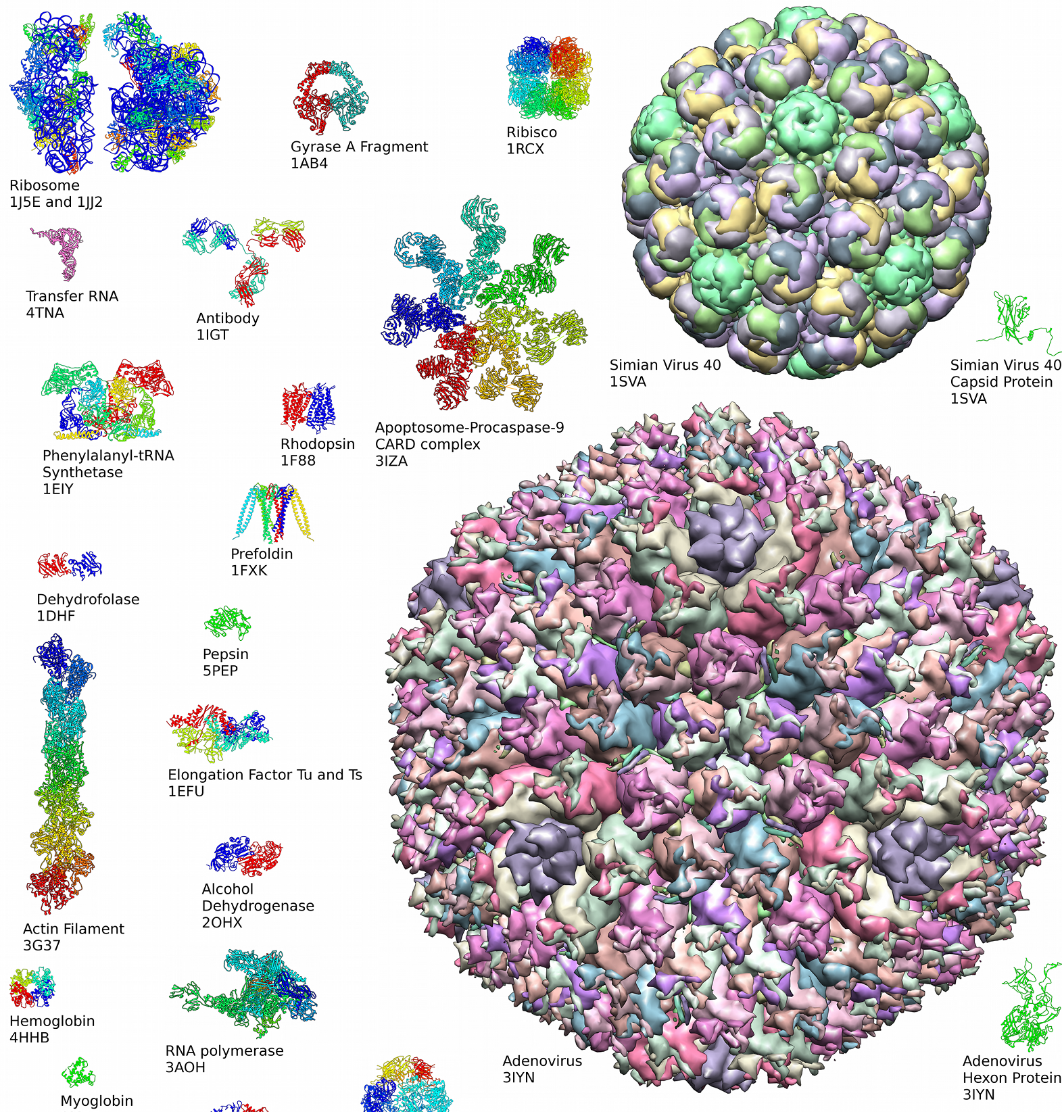

Slide 12
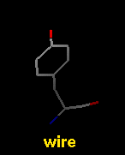
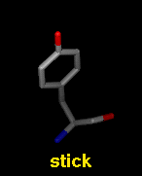
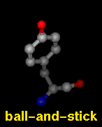
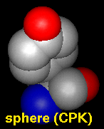
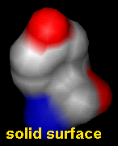
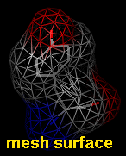
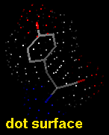
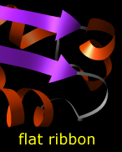
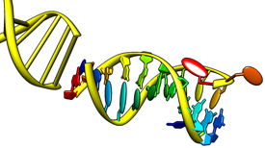
Различные способы представления пространственных структур
wire (проволочная) - a simple line drawing with dot atoms and wire bonds
Stick (палочковая) - “endcap” atoms and stick bonds
ball-and-stick (шарико-палочковая) - ball atoms (atomic VDW radius × ball scale) and stick bonds
Sphere (сферическая) - sphere atoms (full VDW radius) and wire bonds; also called Corey-Pauling-Koltun (CPK)
Молекулярные поверхности
Cartoon
Нуклеиновые кислоты
твердая
ячеистая
точечная
Ленточные модели

Slide 13
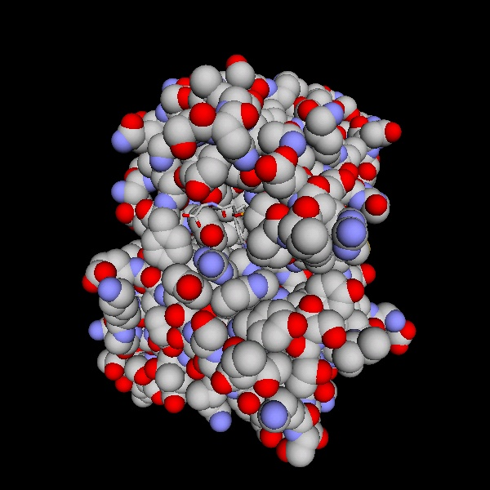
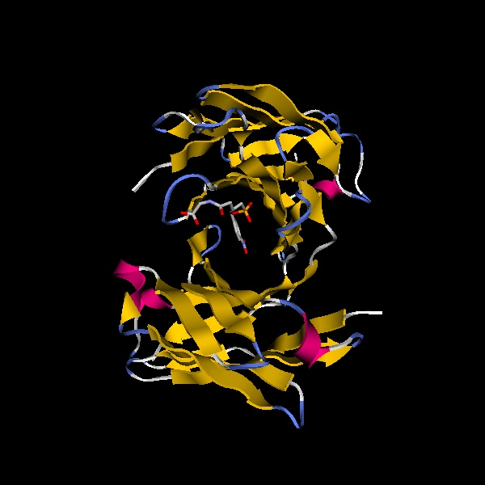
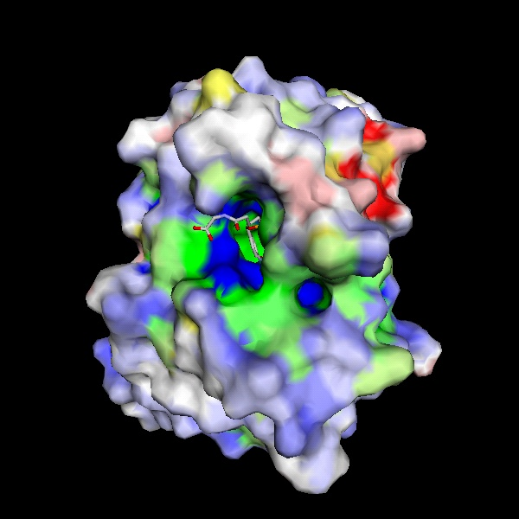
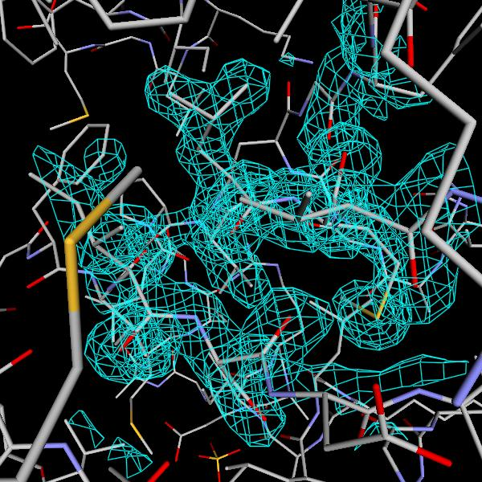
Различные способы визуализации трехмерной структуры макромолекулы
Spacefill expression
Cartoon expression
Molecular surface
Electron density

Slide 14
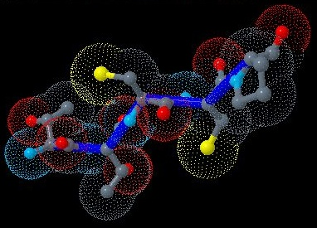
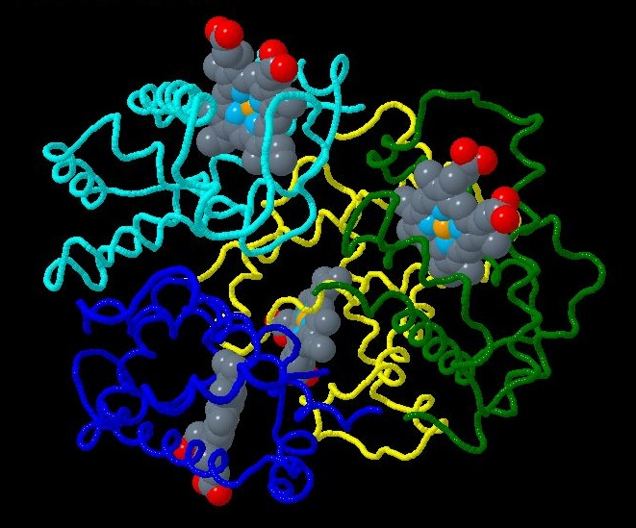
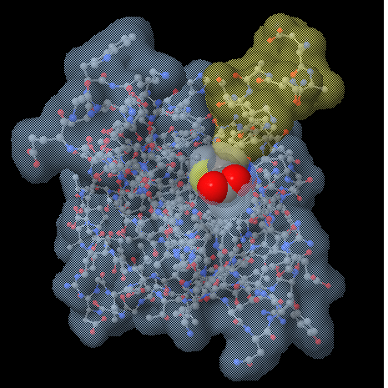
Участок белковой цепи
Гемоглобин. Окраска по цепям, гемы изображены в spacefilled mode.
Биотин (cpk color, spacefilled) внутри участок связывания стрептавидина (cyan translucent surface) и фрагмент стрептавидина (yellow translucent surface).
http://jmol.sourceforge.net/screenshots/

Slide 15
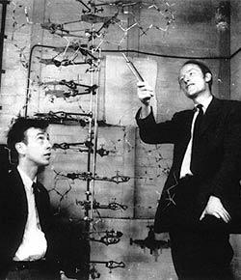
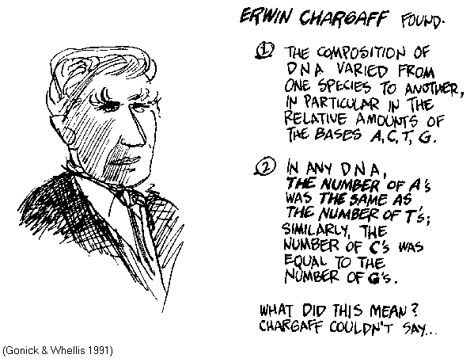
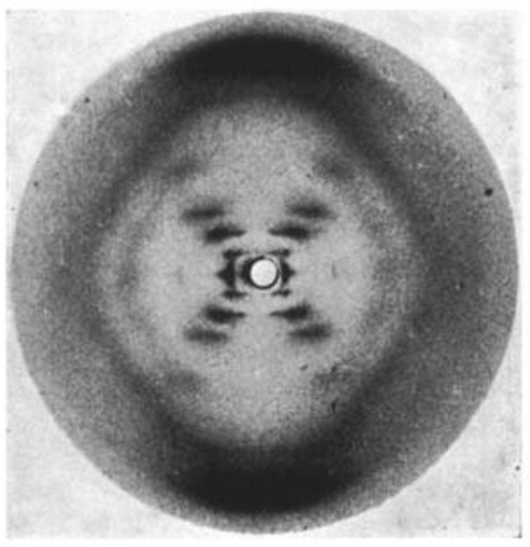
В 1952 году Джеймс Уотсон и Фрэнсис Крик стали работать над моделированием структуры ДНК. При этом они использовали шариковую модель. Используя правила Чаргаффа и рентгенограммы Розалинды Франклин и Мориса Уилкинса они построили двухспиральную модель ДНК. Результаты работы опубликовали 30 мая 1953 года в журнале Nature, а в 1962 году за эту работу им была присуждена Нобелевская премия.

Slide 16
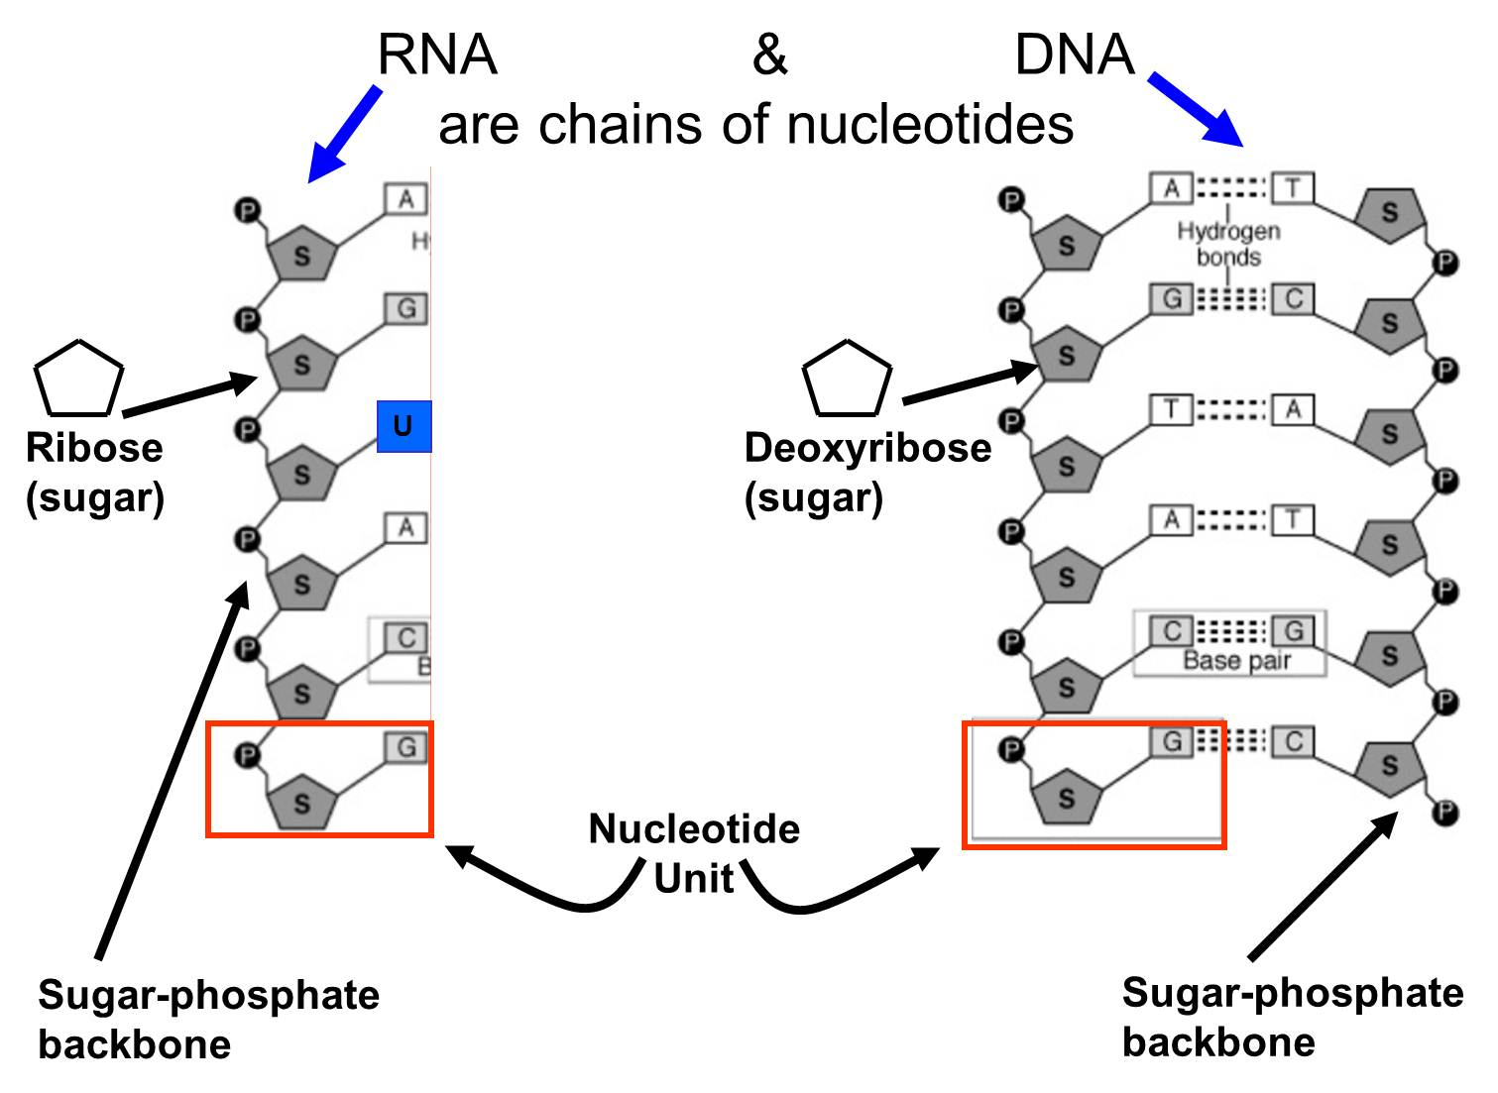

Slide 17
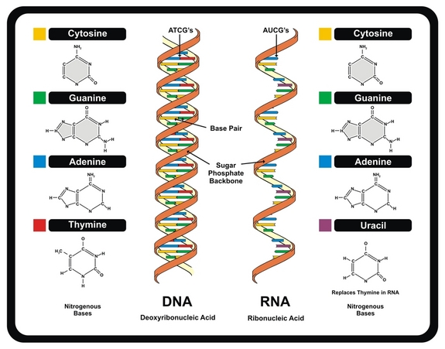

Slide 19
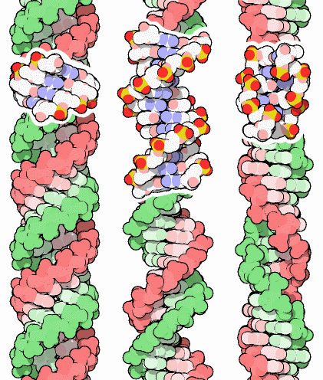
A
Структура ДНК
В обычных условиях ДНК существует в виде В-спирали (в центре). Слева – А форма ДНК с наклоненными стопками оснований и глубокой большой бороздкой, которая получается в условиях дегидратации. Такая форма характерна для спиральных участков РНК. Справа – Z-форма, закрученная в противоположном направлении, она получается при высокой концентрации соли и требует определенных последовательностей с чередованием G-C и C-G пар.
A
B
Z

Slide 20
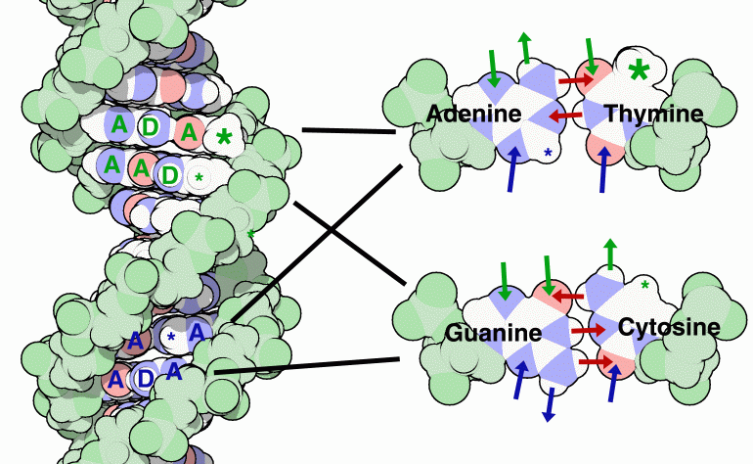
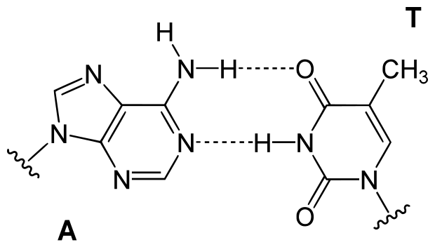
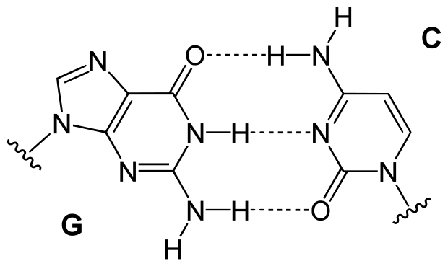
Информация, хранимая в ДНК. Как ее считать?
Основной механизм хранения генетической информации в ДНК и путь ее передачи в живой природе были открыты в 1950-х годах Уотсоном и Криком. Основная информация хранится в виде последовательности нуклеотидов, причем нуклеотиды одной цепи ДНК строго соответствуют нуклеотидам противоположной цепи, образуя комплементарные пары А-Т и G-C. В комплементарных парах нуклеотиды образуют между собой водородные связи (красные стрелки слева, пунктирные линии справа). Эта информация непосредственно считывается и воспроизводится в процессе репликации ДНК и транскрипции.
В процессе жизнедеятельности клетки с ДНК взаимодействует большое количество разнообразных белков, выполняющих структурные и регуляторные функции. Эти белки узнают ДНК, не раскручивая двойную спираль. Они считывают информацию с поверхности ДНК. В большую и малую бороздки ДНК обращены боковые стороны азотистых оснований, химические группы которых способны также быть донорами или акцепторами водородных связей, участвовать в образовании гидрофобных контактов. Белки также образуют контакты с фосфатами сахарофосфатного остова.

Slide 21
Реальная структура ДНК
Молекулы ДНК, расшифрованные рентгеноструктурным анализом, как правило, не представляют собой совершенной двойной спирали, а представлены целым набором локальных конформаций. Данная ДНК – из PDB файла 1bna – в верхней части изогнута. В нижней части две пары оснований не лежат в одной плоскости, а образуют конформацию “propeller twist”. ДНК – динамичная молекула, претерпевающая различные изменения структуры в зависимости от условий окружающей среды и взаимодействующих с ней молекул.

Slide 23
Структура РНК
тРНК является одноцепочечной РНК, однако в функциональной форме имеет конформацию «клеверного листа». В ней выделяют 4 части, выполняющие различные функции. Первая часть-акцепторный "стебель", образованный 2-мя комплементарно соединёнными концевыми частями. Он состоит из 7 пар оснований. 3’-конец этого стебля несколько длиннее. Он формирует одноцепочечный участок, который заканчивается последовательностью CCA со свободной ОН-группой. К этому концу присоединяется транспортируемая аминокислота. 3 остальные части представляют собой комплементарно спаренные последовательности нуклеотидов, которые заканчиваются неспаренными участками, образующими петли. Средняя часть состоит из 5 пар нуклеотидов и содержит в центре своей петли антикодон. Аминокислота ковалентно присоединяется к 3'-концу молекулы с помощью специфичного для каждого типа тРНК фермента аминоацил-тРНК-синтетазы. На участке C находится антикодон, соответствующий аминокислоте. тРНК содержат дигидроуридин, псевдоуридин, 7-метилгуанин, не Уотсон-Криковские пары.

Slide 26
Внутримолекулярные
взаимодействия,
способствующие
укладке белковой
цепи (фолдингу)
Гидрофобные взаимодействия
(стремление гидрофобных групп
объединиться в водном окружении)
и ван-дер Ваальсовы взаимодействия
Полипептидная
цепочка
Водородная
связь
Дисульфидная
связь
Водородная связь образуется между электроотрицательным атомом и атомом водорода H, связанным ковалентно с другим электроотрицательным атомом. В качестве электроотрицательных атомов могут выступать N, O или F. Водородные связи могут быть межмолекулярными или внутримолекулярными.
Ионная
связь

Slide 27
Первичная структура
Уровни структурной
организации
белка
Вторичная структура
Альфа-спираль
Бета-тяж
Бета-лист
Бета-тяж
Третичная структура
Четвертичная структура

Slide 28
Бета-лист

Slide 29
Структура маленького белка (protein G, 2GB1) из 56 аминокислот. Остов белка показан в cartoon expression.
Первичная структура:
MTYKLILNGK TLKGETTTEA VDAATAEKVF KQYANDNGVD GEWTYDDATK TFTVTE
Вторичная структура образована двумя антипараллельными бета-тяжами, альфа-спиралью, и еще двумя антипараллельными бета-тяжами, между которыми находятся неструктурированные участки (петли).
Третичная структура представляет собой глобулярный белок, в котором альфа-спираль лежит поверх бета-слоя.

Slide 30
Бета-структурные
фибриллярные белки
Фиброин – фибриллярный белок, выделяемый паукообразными и некоторыми насекомыми и составляющий основу нитей паутины и коконов насекомых, в частности шёлка тутового шелкопряда Bombyx mori. Его первичная структура состоит из повторяющейся аминокислотной последовательности (Gly-Ser-Gly-Ala-Gly-Ala)_{n}. В свою очередь, повторяющиеся аминокислотные последовательности образуют антипараллельные складчатые β-слои, связанные водородными связями. Эта структура обуславливает высокий предел прочности нитей паутин и шелка. Антипараллельные бета-слои уложены друг на друга по принципу «лицом к лицу, спиной к спине»: двойной слой глицинов (расстояние между плоскостями 3.5 ангстрем) – двойной слой аланинов/серинов (расстояние между плоскостями 5.7 ангстрем) и т.д.

Slide 31
Альфа-структурные
фибриллярные белки
Кератины — семейство фибриллярных белков, обладающих высокой механической прочностью, которая среди материалов биологического происхождения уступает лишь хитину. В основном из кератинов состоят роговые производные эпидермиса кожи - такие структуры, как волосы, ногти, рога носорогов, перья и рамфотека клюва птиц и др. В это семейство входят также цитокератины, образующие наиболее прочные элементы внутриклеточного цитоскелета эпителиальных клеток.
α-кератины являются основой волос (включая шерсть), рогов, когтей и копыт млекопитающих. Белки сложены из длинных перевитых альфа-спиралей (coiled coil). Содержат много глицина и цистеина, образующего дисульфидные связи. Человеческие волосы на 14% состоят из цистеина.

Slide 32
Фибриллярные белки
(коллаген)
Коллаген — фибриллярный белок,
составляющий основу соединительной ткани
организма (сухожилие, кость, хрящ, дерма и т. п.)
и обеспечивающий её прочность и эластичность.
Коллаген обнаружен у многоклеточных животных.
Коллаген — основной компонент соединительной ткани
и самый распространённый белок у млекопитающих, составляющий
от 25 % до 35 % белков во всём теле. Молекула коллагена представляет
собой правозакрученную спираль из трёх α-цепей. Такое образование известно под
названием тропоколлаген. Один виток спирали α-цепи содержит три аминокислотных остатка.
Молекулярная масса коллагена около 300 кДа, длина 300 нм, толщина 1,5 нм. Коллаген относится
к немногим белкам животного происхождения, которые содержат остатки нестандартных аминокислот:
около 21 % от общего числа остатков приходится на 3-гидроксипролин, 4-гидроксипролин и 5-гидроксилизин.
Каждая из α-цепей состоит из триад аминокислот. В триадах третья аминокислота всегда глицин, вторая — пролин или лизин, первая — любая другая аминокислота, кроме трёх перечисленных. Мутации в генах коллагенов приводят к тяжелым генетическим заболеваниям, в частности, osteogenesis imperfecta, или болезнь «ломких костей».
Синтез нестандартных аминокислот происходит посттрансляционно. Для этого нужен витамин С. При нехватке витамина С нарушается синтез коллагенов. Развивающееся при этом заболевание называется цинга. Симптомы - выпадение зубов и слабость.

Slide 33
Амилоидные фибриллы
Бета-амилоид - пептид из 42 аминокислотных остатков, образующийся из трансмембранного белка — предшественника бета-амилоида. Пептид Aβ42 считается одним из основных факторов, провоцирующих болезнь Альцгеймера. В мозге пациента, страдающего болезнью Альцгеймера, этот пептид может образовывать так называемые амилоидные бляшки, состоящие из скоплений пептида, свёрнутого в виде бета-складчатых структур.
Амилоидные фибриллы могут формироваться и из других белков, например, таких «нормальных» глобулярных белков, как лизоцим, миоглобин и т.д. Образование амилоидных фибрилл также вызывает инфекционная форма прионов.
Амилоидные
фибриллы
Бета-амилоид в бета-структурной конформации
Бета-амилоид
в альфа-спиральной
конформации
Предшественник
бета-амилоида

Slide 34
Прионы
Прионы (prion от protein — «белок» и infection — «инфекция») — особый класс инфекционных агентов, представленных белками с аномальной трёхмерной (третичной) структурой, способными катализировать конформационное превращение гомологичных им нормальных клеточных белков в себе подобные. Как правило, при переходе белка в прионное состояние его α-спирали превращаются в β-слои. Появившиеся в результате такого перехода прионы могут в свою очередь перестраивать новые молекулы белка; таким образом, запускается цепная реакция, в ходе которой образуется огромное количество неправильно свёрнутых молекул. Все известные прионы вызывают формирование амилоидов — белковых агрегатов, включающих плотно упакованные β-слои. Прионы вызывают трансмиссивные губчатые энцефалопатии (ТГЭ) у различных млекопитающих, в том числе скрейпи овец и губчатую энцефалопатию крупного рогатого скота («коровье бешенство»). У человека прионы вызывают болезнь Крейтцфельдта — Якоба, синдром Герстмана — Штраусслера — Шейнкера, фатальную семейную бессонницу и куру. Все известные прионные заболевания поражают головной мозг и другие нервные ткани, в настоящее время неизлечимы и в конечном итоге смертельны.
Прионные заболевания млекопитающих вызываются белком PrP. Его нормальная функция в организме до сих пор не установлена.

Slide 35
Мембранные белки: классификация
Биохимическая классификация:
Интегральные мембранные белки прочно встроены в мембрану и могут быть извлечены из липидного окружения только с помощью детергентов или неполярных растворителей. По отношению к липидному бислою интегральные белки могут быть трансмембранными политопическими (выходить на обе стороны) или интегральными монотопическими (выходить на одну сторону).
Периферические мембранные белки являются монотопическими белками. Они либо связаны слабыми связями с липидной мембраной, либо ассоциируют с интегральными белками за счёт гидрофобных, электростатических или других нековалентных сил. Таким образом, в отличие от интегральных белков они диссоциируют от мембраны при обработке соответствующим водным раствором (например, с низким или высоким pH, с высокой концентрацией соли или под действием хаотропного агента). Эта диссоциация не требует разрушения мембраны.
Мембранные белки могут быть встроены в мембрану за счёт жирнокислотных или пренильных остатков либо гликозилфосфатидилинозитола, присоединённых к белку в процессе их посттрансляционной модификации.
http://r-mirzaii.blogfa.com/post-275.aspx

Slide 36
Мембранные белки: примеры структур
http://www2.warwick.ac.uk/fac/sci/chemistry/research/dixon/dixongroup/members/msrhar/research/background/
Альфа-гемолизин (Staphylococcus aureus, PDB код 7ahl) - токсин, формирующий поры в клеточных мембранах. Встроившись в мембрану, он создает в ней ионные каналы, что в итоге приводит к разрушению клетки.
Бактериородопсин (проводит протон через мембрану)

Slide 37
Green Fluorescent Protein
GFP — белок, выделенный из медузы Aequorea victoria, который флуоресцирует в зелёном диапазоне
при освещении его синим светом. В 2008 году Осаму Симомура, Мартин Чалфи и Роджер Tcьен получили Нобелевскую премию по химии «за открытие и разработку зелёного флуоресцентного белка GFP». Белок состоит из 238 аминокислотных остатков с молекулярной массой 26,9 кДа. Белок представляет собой бета-баррель из 11 бета-тяжей, внутри которого находится флуорофор. Оболочка цилиндра защищает флуорофор от тушения его флуоресценции компонентами микроокружения. Кроме этого, внутренняя структура молекулы вызывает специфические реакции циклизации трипептида Ser65-Tyr66-Gly67, что приводит к образованию флуорофора.

Slide 38
ДНК-белковые комплексы: ДНК-метилтрансфераза HhaI
C5-Цитозин-ДНК-метилтрансферазы катализируют перенос метильной группы от S-аденозил-метионина на остаток цитозина, находящегося в специфической последовательности в двухцепочечной ДНК, с образованием 5-метилцитозина и S-аденозилгомоцистеина.
Получение кристаллов ДНК-белковых
комплексов очень сложный процесс.
Удалось научиться кристаллизовать ДНК-метилтрансферазу HhaI с рфзличными вариантами ДНК и донора метильной группы.
Всего расшифровано 29 комплексов
ДНК-метилтрансферазы HhaI с ДНК.
Помимо этого удалось расшифровать
лишь 2 комплекса для двух цитозиновых
ДНК-метилтрансфераз бактерий.

Slide 39
РНК-белковые комплексы: рибосома
Эукариотическая рибосома (константы седиментации 80S
(40S+60S)) включает 4 молекулы РНК и около 100 белков.
PDB содержит большое число расшифрованных структур
различных рибосом и их компонентов, полученных разными
методами:
X-ray (1840)
Electron Microscopy (688)
NMR (251)

Slide 44
Структура комплекса рецептор-связывающего домена белка S (от spike – шип)
с ACE2 (ангиотензин превращающий фермент 2)
S-protein receptor
binding domain
Peptidase domain
of ACE2
Collectrin-like domain
Transmembrane helix
Amino acid transporter
B⁰AT1

Slide 45
Домашнее задание по Лекции 6 – Структура биополимеров
Найдите в PDB (https://www.rcsb.org/) структуру какого-нибудь белка из списка:
Пепсин
Трипсин
Миоглобин
Лизоцим
Родопсин
Инсулин
Ещё какого-нибудь известного вам
В отчёте приведите: детали поиска (какое слово куда писали и что потом выбирали), сколько всего белков с подобным названием нашлось, код (4 символа) выбранной структуры, её краткое описание (желательно с переводом на русский), дату депонирования в PDB, из какого организма белок, ещё что-то, привлекшее ваше внимание на странице структуры. Из текста, приведенного в Википедии, составьте несколько предложений, описывающих функцию выбранного белка.
Указания. Выясните, как пишется название белка по-английски (хороший способ: найти статью об этом белке в русской Википедии и затем перейти по ссылке на соответствующую английскую статью). Зайдите на сайт PDB https://www.rcsb.org/ . Внесите название в окошко поиска справа вверху или пройдите по ссылке Advanced search, далее действуйте по смыслу. На странице конкретного комплекса: краткое описание находится сразу под кодом, остальная информация чуть ниже.

Slide 46
2. На странице структуры найдите гиперссылку “3D View: Structure” и пройдите по ней (если такой гиперссылки вдруг нет, смените браузер :). Найдите окошко “Select a different viewer” и выберите JSmol. Создайте два изображения структуры на сером фоне: полноатомное с раскраской по химическим элементам; остовное с раскраской по цепям и приложите к отчёту графические файлы с изображениями.
Указания. Щёлкните правой кнопкой мыши по окошку JSmol и выберите Console. Чтобы создать полноатомное изображение, нужно выполнить в консоли следующие команды: cpk only color cpk background grey Чтобы перейти от полноатомного изображения к остовному с раскраской по цепям, нужно выполнить следующие команды: cpk off backbone 0.3 (вместо 0.3 может стоять 0.2 или 0.5, подберите толщину линий по своему вкусу) color chain Чтобы сохранить изображение в графический файл, нужно (подобрав подходящий ракурс и величину изображения) щёлкнуть правой кнопкой мыши по окошку JSmol и в открывшемся меню выбрать File → Export.
3. (* — дополнительно) Изучите руководство по Jmol https://kodomo.fbb.msu.ru/wiki/Main/Jmol и создайте, пользуясь возможностями Jmol или JSmol (интерфейс у них максимально сближен), какие-нибудь ещё изображения структуры, иллюстрирующие её особенности. Если будете делать это упражнение, обязательно снабдите картинки понятным описанием того, что именно на них изображено!
Выполненное задание присылать на адрес akaryagina@gmail.com , желательно в виде файла Word, вставив в текст рисунки (в подписях к рисунку необходимо привести название рисунка и расшифровать все обозначения). В теме письма указать «МФК Биоинформатика, задание по лекции 6, ФИО, факультет, курс».

